Slide 1
期末作业简单教程

Slide 2
感知、规划、控制
感知。小车通过传感器的数据，得到自己的位姿信息和周围环境的信息，构建场景的局部地图。比如在本次实验中，可以使用GPS和IMU得到小车的位姿，激光雷达获取周围环境的信息。
规划，在已知局部地图，小车位姿，目标点坐标下，规划路线，因为在移动的过程中地图会更新，所以需要重复规划。
控制。已知规划路线下，根据小车位姿和路线，设计控制量，控制小车的车轮速度。

Slide 3
感知
1）雷达是什么
激光雷达（lidar）。lidar是一种测距传感器。
type为rotation时，激光探头会在一帧时间内，旋转360°，获取全向的距离信息。
多线雷达有多个探头，在竖直方向发射多条激光，获取三维的距离信息。如果只需要二维的信息，可以使用单线雷达。
此外，webots的lidar还提供了PointCloud模式，直接返回点云信息，而不是距离信息。

Slide 4
2）地图的种类
2d栅格地图。
最简单的实现，就是一个二维数组，比如场景为5x5m，地图分辨率为0.01x0.01m，则需要的地图大小为500x500的二维数组。
二维数组的元素表示是否被占用（有障碍物），有3种状态，占用（occupy），未占用（free），未知（unknown）。也可以把未知归入未占用，使用occupy和free两种状态来表示地图

Slide 5
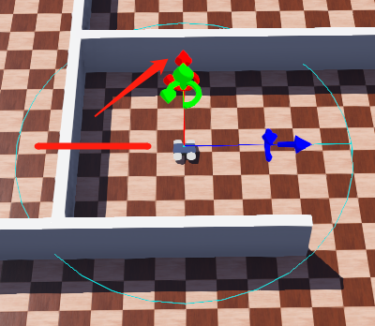
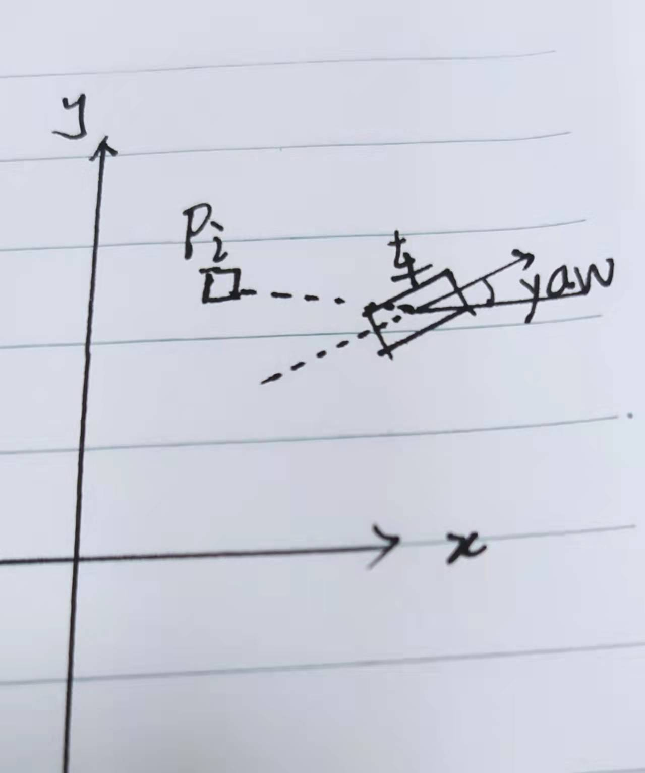
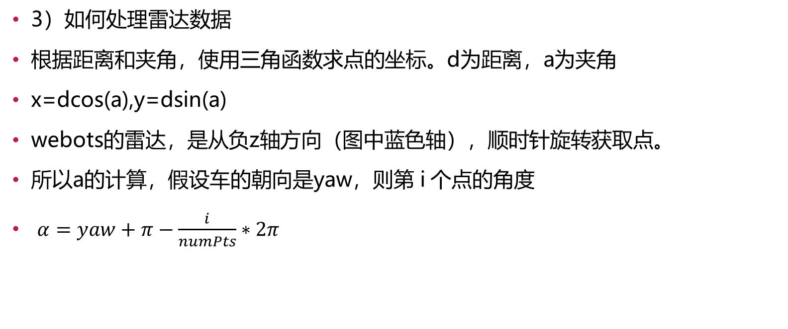
3）如何处理雷达数据
根据距离和夹角，使用三角函数求点的坐标。d为距离，a为夹角
x=dcos(a),y=dsin(a)
webots的雷达，是从负z轴方向（图中蓝色轴），顺时针旋转获取点。
所以a的计算，假设车的朝向是yaw，则第 i 个点的角度
$α=yaw+π−\frac{i}{numPts}∗2π$

Slide 6
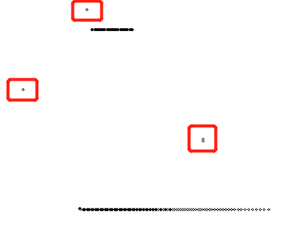
离群点（outlier），传感器数据不会完全准确，测距会有误差。
一个最简单的处理方法，就是求雷达点 p 与邻近若干点的距离差，如果大于某个阈值，判断为离群点，舍弃。

Slide 7
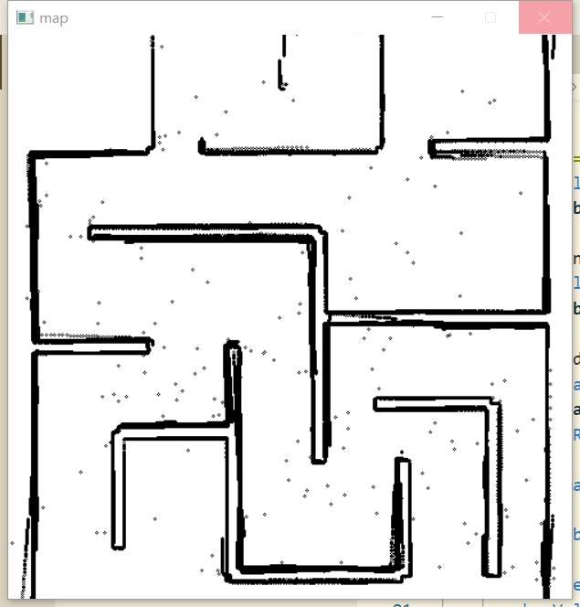
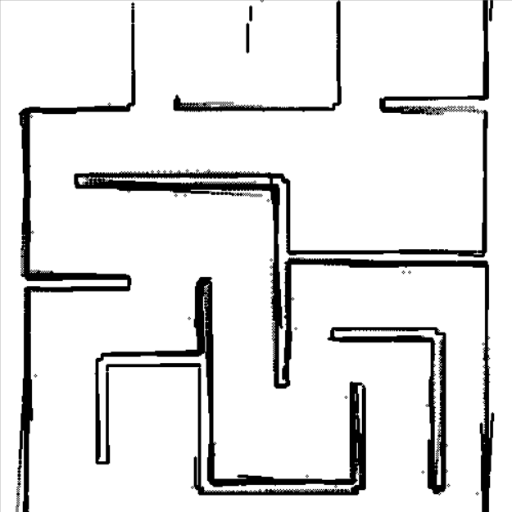
不处理离群点 处理掉离群点

Slide 8
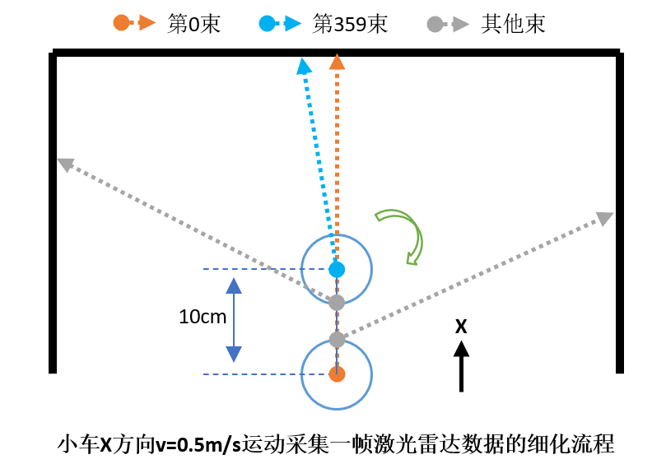
运动畸变：雷达在获取数据时，若雷达同时在运动，则一帧雷达数据中，雷达点会在不同位置被采集。比如，扫描频率5Hz的激光雷达，一帧数据的首尾时间差200ms，若机器人以0.5m/s的速度向x方向移动，扫描前面的墙面，那么200ms后尾部的测量距离和首部的测量距离在x方向上相差10cm，如下图所示：

Slide 9
运动畸变的处理方法。
解决方法：在一帧激光雷达数据中，通过插值，为每个雷达点，计算一个小车位姿，根据该位姿进行坐标变换。
最后是建图频率。可以设置得比较低，比如1Hz，具体速度看实际需求，如果小车速度快，可能建图就要快一点。

Slide 10
规划
根据雷达构建的局部地图，使用PRM或RRT算法，就可以得到路径。
轨迹平滑。PRM或RRT得到的路径，是折线的，在实际的控制中，曲折的路线会使控制变得复杂。
如果想要得到一条平滑的路径，可以进行轨迹平滑，其实就是做插值，在规划路径上取某些点，然后用多项式插值或样条插值。

Slide 11
控制
根据小车位姿和规划路线，就可以设计控制量来控制小车

Slide 12


其他事项
1）webots的仿真，仿真时间和代码实际运动时间是不一样的。如timestep为32ms，若while循环不满32ms，会休眠程序直到时间满32ms，进入下一个循环。
webots仿真时间后有一个系数，0.92x，表示仿真时间是实际时间的0.92倍。
如果快进，就会发现，系数变为3.19x

Slide 13
2）控制台提醒：The requested velocity 30 exceeds 'maxVelocity' = 20.
电机可以设置maxVelocity=30或更高，即可解决
3）webots提供离线文档，如果翻墙不方便，可以在Help - Offline Docs查阅文档。

